Slide 1

Алгоритм получения СДНФ
привести формулу с помощью равносильных преобразований к ДНФ.
удалить члены дизъюнкции, содержащие переменную вместе с ее отрицанием (если такие окажутся);
из одинаковых членов дизъюнкции (если такие окажутся) удалить все, кроме одного;
из одинаковых членов каждой конъюнкции (если такие окажутся) удалить все, кроме одного;
если в какой-нибудь конъюнкции не содержится переменной xi из числа переменных, входящих в исходную формулу, добавить к этой конъюнкции член и применить закон дистрибутивности конъюнкции относительно дизъюнкции;
если в полученной дизъюнкции окажутся одинаковые члены, воспользоваться предписанием из п. 3.
Полученная формула и является СДНФ данной формулы.

Slide 2
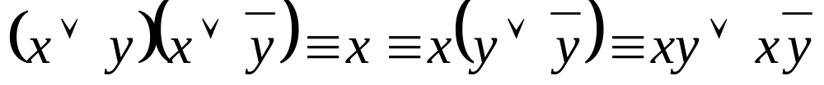
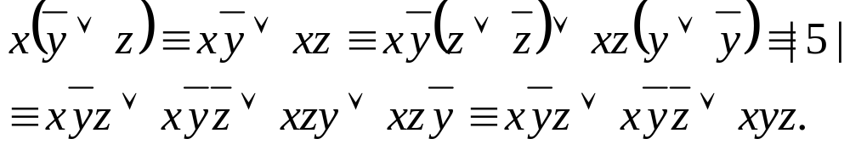
Алгоритм получения СДНФ

Slide 3

Алгоритм получения СКНФ
привести формулу с помощью равносильных преобразований к КНФ.
удалить члены конъюнкции, содержащие переменную вместе с ее отрицанием (если такие окажутся);
из одинаковых членов конъюнкции (если такие окажутся) удалить все, кроме одного;
из одинаковых членов каждой дизъюнкции (если такие окажутся) удалить все, кроме одного;
если в какой-нибудь дизъюнкции не содержится переменной xi из числа переменных, входящих в исходную формулу, добавить к этой дизъюнкции член и применить закон дистрибутивности дизъюнкции относительно конъюнкции;
если в полученной конъюнкции окажутся одинаковые члены, воспользоваться предписанием из п. 3.

Slide 4
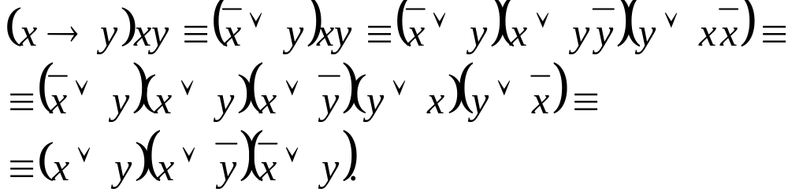
Алгоритм получения СКНФ

Slide 5

Булевы функции одной переменной
x
ϕ₀
ϕ₁
ϕ₂
ϕ₃
0
0
0
1
1
1
0
1
0
1
ϕ₀≡ 0 — функция константа 0,
ϕ₁ = x — функция повторения аргумента,
ϕ₂ = — функция инверсии или отрицания аргумента,
ϕ₃ ≡ 1 — функция константа 1.

Slide 6
Булевы функции двух переменных
x | y | f₀ | f₁ | f₂ | f₃ | f₄ | f₅ | f₆ | f₇ | f₈ | f₉ | f₁₀ | f₁₁ | f₁₂ | f₁₃ | f₁₄ | f₁₅
0 | 0 | 0 | 0 | 0 | 0 | 0 | 0 | 0 | 0 | 1 | 1 | 1 | 1 | 1 | 1 | 1 | 1
0 | 1 | 0 | 0 | 0 | 0 | 1 | 1 | 1 | 1 | 0 | 0 | 0 | 0 | 1 | 1 | 1 | 1
1 | 0 | 0 | 0 | 1 | 1 | 0 | 0 | 1 | 1 | 0 | 0 | 1 | 1 | 0 | 0 | 1 | 1
1 | 1 | 0 | 1 | 0 | 1 | 0 | 1 | 0 | 1 | 0 | 1 | 0 | 1 | 0 | 1 | 0 | 1
0
x∧y
x
y
x∨y
1
константа 0

Slide 7


Булевы функции двух переменных
x | y | f₀ | f₁ | f₂ | f₃ | f₄ | f₅ | f₆ | f₇ | f₈ | f₉ | f₁₀ | f₁₁ | f₁₂ | f₁₃ | f₁₄ | f₁₅
0 | 0 | 0 | 0 | 0 | 0 | 0 | 0 | 0 | 0 | 1 | 1 | 1 | 1 | 1 | 1 | 1 | 1
0 | 1 | 0 | 0 | 0 | 0 | 1 | 1 | 1 | 1 | 0 | 0 | 0 | 0 | 1 | 1 | 1 | 1
1 | 0 | 0 | 0 | 1 | 1 | 0 | 0 | 1 | 1 | 0 | 0 | 1 | 1 | 0 | 0 | 1 | 1
1 | 1 | 0 | 1 | 0 | 1 | 0 | 1 | 0 | 1 | 0 | 1 | 0 | 1 | 0 | 1 | 0 | 1
y→x
x→y

Slide 8




Булевы функции двух переменных
x | y | f₀ | f₁ | f₂ | f₃ | f₄ | f₅ | f₆ | f₇ | f₈ | f₉ | f₁₀ | f₁₁ | f₁₂ | f₁₃ | f₁₄ | f₁₅
0 | 0 | 0 | 0 | 0 | 0 | 0 | 0 | 0 | 0 | 1 | 1 | 1 | 1 | 1 | 1 | 1 | 1
0 | 1 | 0 | 0 | 0 | 0 | 1 | 1 | 1 | 1 | 0 | 0 | 0 | 0 | 1 | 1 | 1 | 1
1 | 0 | 0 | 0 | 1 | 1 | 0 | 0 | 1 | 1 | 0 | 0 | 1 | 1 | 0 | 0 | 1 | 1
1 | 1 | 0 | 1 | 0 | 1 | 0 | 1 | 0 | 1 | 0 | 1 | 0 | 1 | 0 | 1 | 0 | 1
x⊕y
x↓y
x∼y
x | y
отрицание импликации
отрицание обратной импликации
исключающее «или»
(сумма по модулю 2)
отрицание дизъюнкции
(стрелка Пирса)
отрицание конъюнкции
(штрих Шеффера)

Slide 9
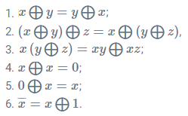

Slide 10
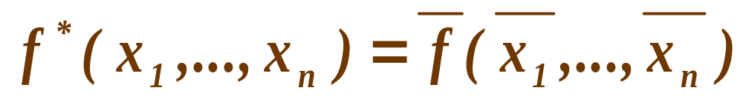
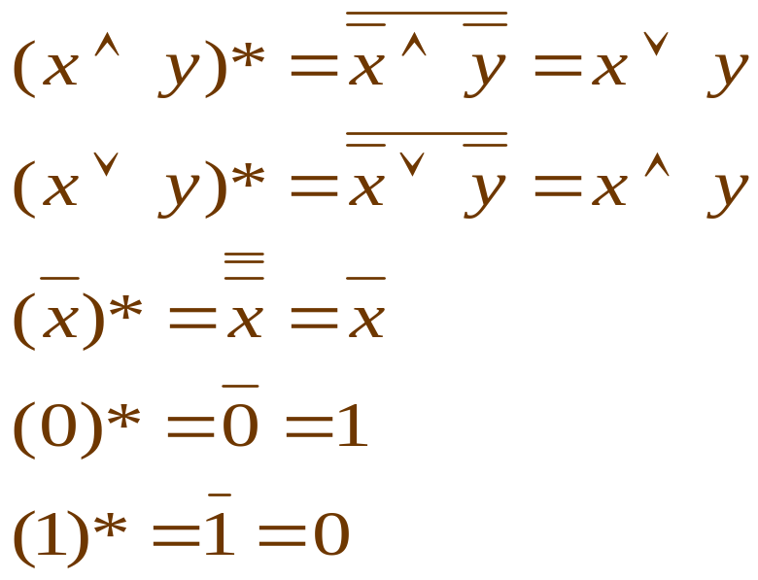
Двойственные булевы функции
Функция f*(x₁,…,x_{n}) называется двойственной к функции f(x₁,…,x_{n}), если
Пример
Найти двойственные функции

Slide 11


Самодвойственные булевы функции
Функция, равная своей двойственной, называется самодвойственной.
f = f*
x | y | f(x,y) | f*(x,y)
0 | 0 | f(0,0) | (1,1)
0 | 1 | f(0,1) | (1,0)
1 | 0 | f(1,0) | (0,1)
1 | 1 | f(1,1) | (0,0)
x | y | f(x,y)=f*(x,y)
0 | 0 | f(0,0)= (1,1)
0 | 1 | f(0,1)= (1,0)
1 | 0 | f(1,0)= (0,1)
1 | 1 | f(1,1)= (0,0)

Slide 12

Пример
Является ли функция f(x,y,z) самодвойственной?
x | y | z | f (x,y,z) | f* (x,y,z)
0 | 0 | 0 | 0 | 0
0 | 0 | 1 | 1 | 1
0 | 1 | 0 | 0 | 1
0 | 1 | 1 | 1 | 1
1 | 0 | 0 | 0 | 0
1 | 0 | 1 | 0 | 1
1 | 1 | 0 | 0 | 0
1 | 1 | 1 | 1 | 1
f(x,y,z) —
несамодвойственная

Slide 13
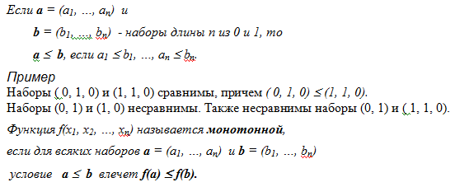
Монотонные булевы функции

Slide 14
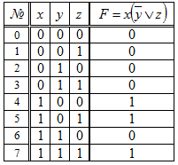
Монотонные булевы функции

Slide 15
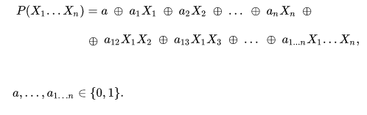

Линейные булевы функции
Многочленами Жегалкина назваются формулы над множеством функций F_{J}={ 0, 1, ^, +}

Slide 16



Линейные булевы функции
Всякую булеву функцию можно представить единственным полиномом Жегалкина.

Slide 17
Алгоритм построения полинома Жегалкина по СДНФ
Начало. Задана совершенная ДНФ функции f(x1, …, xn).
Шаг 1. Заменяем каждый символ дизъюнкции на символ дизюнкции с исключением.
Шаг 2. Заменяем каждую переменную с инверсией x равносильной формулой x 1.
Шаг 3. Раскрываем скобки.
Шаг 4. Вычеркиваем из формулы пары одинаковых слагаемых.
Конец. Получен полином Жегалкина функции f(x1, …, xn).

Slide 18
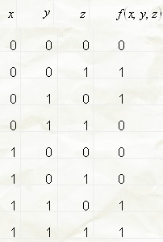
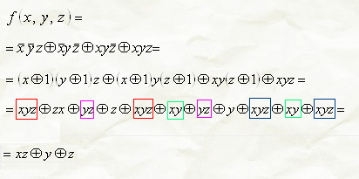

Slide 19
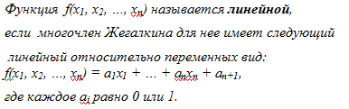

Линейные булевы функции

Slide 20
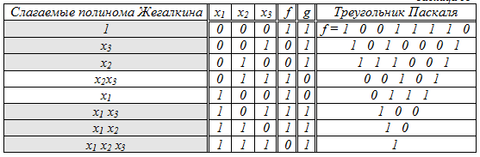
Алгоритм построения полинома Жегалкина
Треугольнику Паскаля

Slide 21
T₀, T₁, L, M, S

Slide 22
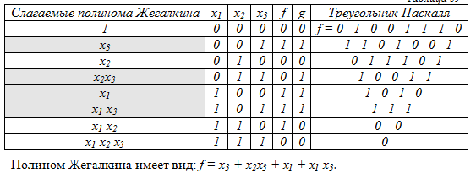
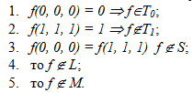


Slide 23
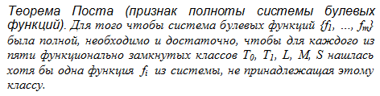
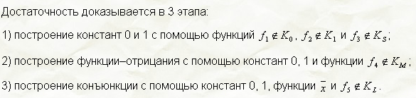
Теорема Поста о функциональной полноте
Одна из сфер применения булевых функций -- синтез логических схем; при этом булевым функциям соответствуют определённые функциональные элементы (детали). Полнота системы функций означает, что, пользуясь только элементами соответствующих этим функциям типов, можно собрать любую логическую схему.

Slide 24
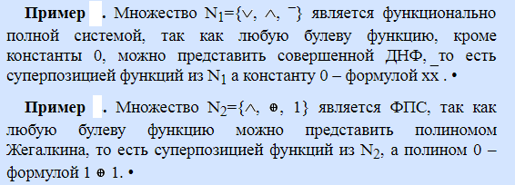
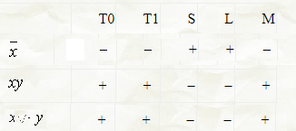

Slide 25
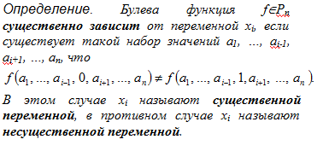

Slide 26
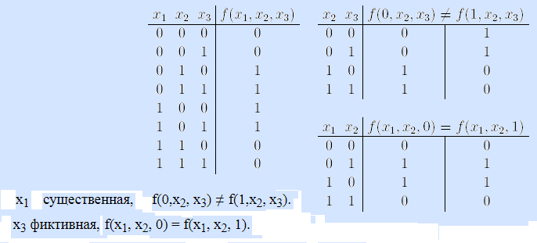

Slide 27
Минимизация нормальных форм
Функция g входит в функцию f если функция g накрывает своими нулями все нули функции f, а единицы f накрываются как нулями, так и единицами. Функция, g входящая в функциюf, называется импликантой этой функции

Slide 28
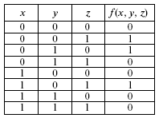

Slide 29




Slide 30



Slide 31
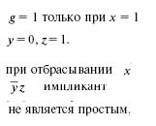

Slide 32




Slide 33



Slide 34
Теорема Любая переключательная функция равна дизьюнкции своих простых импликант
Теорема Квайна Если в СДНФ ПФ выполнить все операции неполного склеивания, а затем все операции поглощения, то в результате будет получена сокращенная ДНФ, или дизьюнкция ее все простых импликант

Slide 35
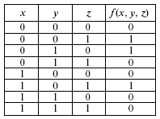
Пример

Slide 36
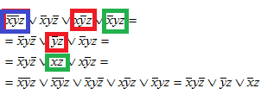

Slide 37


Slide 38
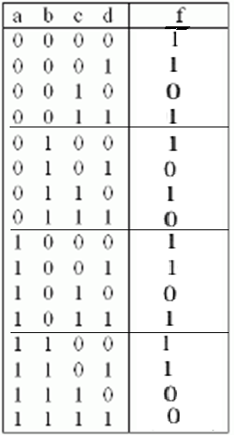
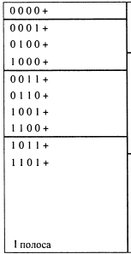

Slide 39
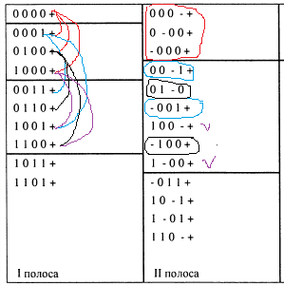

Slide 40
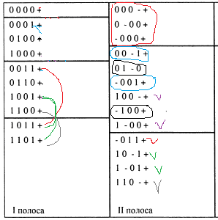

Slide 41
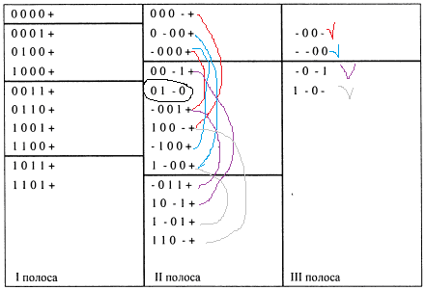

Slide 42
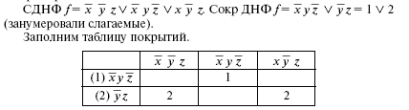

Slide 43
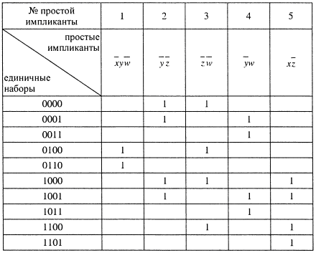

Slide 45

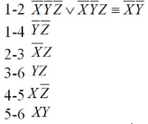


Slide 46
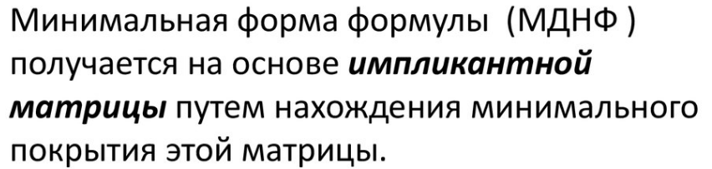
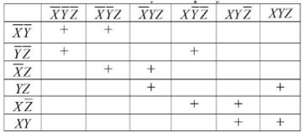


Slide 47
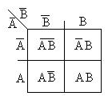

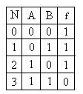
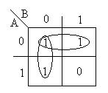
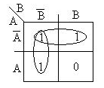
Табличный метод минимизации ДНФ

Slide 48
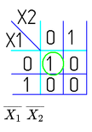
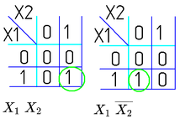
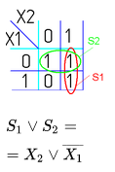
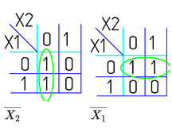

Slide 49

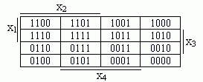


Slide 50
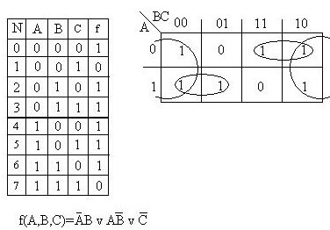

Slide 51
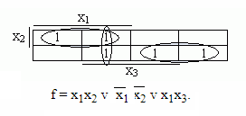

Slide 52
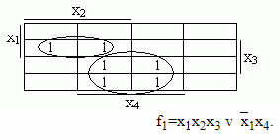

Slide 53
Принципы склейки
Склейку клеток карты Карно можно осуществлять по единицам (если необходимо получить ДНФ) или по нулям (если требуется КНФ)
Склеивать можно только прямоугольные области с числом единиц (нулей) 2^{n}, где n — целое число, при этом рекомендуется брать максимальное из возможных значений n. В некоторых ситуациях в раскладке образуется единица, которую невозможно склеить с какой либо областью. В этом случае единица склеивается «сама с собой».

Slide 54
Область, которая подвергается склейке должна содержать только единицы
Крайние клетки каждой горизонтали и каждой вертикали также граничат между собой (топологически карта Карно для четырёх переменных представляет собой тор) и могут объединяться в прямоугольники. Следствием этого правила является смежность всех четырёх угловых ячеек карты Карно для N=4. Если во всех четырёх угловых ячейках стоят единицы они могут быть объединены в квадрат

Slide 55
Все единицы должны попасть в какую-либо область
С точки зрения минимальности ДНФ число областей должно быть как можно меньше, а число клеток в области должно быть как можно больше (чем больше клеток в области, тем меньше переменных содержит терм.
Одна ячейка карты Карно может входить сразу в несколько областей.
В отличие от СДНФ, ДНФ не единственны. Возможно несколько эквивалентных друг другу ДНФ, которые соответствуют разным способам покрытия карты Карно прямоугольными областями.

Slide 56
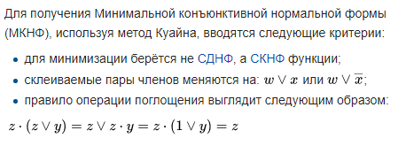
Минимальные КНФ

Slide 57
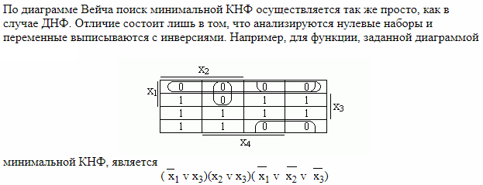
Минимальные КНФ

Slide 58
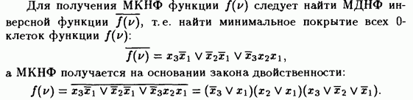
Минимальные КНФ

